Slide 1
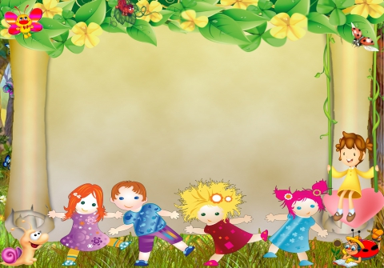
Тема проекта:
«Моя любимая сказка»
ВОСПИТАТЕЛЬ: Панибратская Татьяна Валерьевна Структурное подразделение « Колосок»

Slide 2

Проект рассчитан на детей 4-6 лет
Консультант проекта:
библиотекарь
Тип проекта:
творческий, информационный
Образовательные области:
познавательно-речевая, художественно-эстетическая, социально-коммуникативная

Slide 3
актуализация
В последние годы наблюдается снижение уровня речевого развития детей. Это, в свою очередь, отражается на последующем развитии и обучении ребенка.
Одна из причин снижения уровня речевого развития – это пассивность и занятость родителей. Детям практически перестали читать книги, сказки.
Именно поэтому я и решила создать проект, сочетающий в себе средства и способы развития творческих и речевых способностей ребенка, привлечь к работе родителей.

Slide 4
Цели и задачи проекта
Цели :
педагогическая:
создание оптимальных условий для развития речи детей 4-6 лет посредством работы над любимыми литературными произведениями и их героями
практическая:
создание книги «По страницам сказок»
Задачи :
закреплять и расширять знания детей о сказках;
обогащать словарь детей, совершенствовать диалогическую речь посредством различных игр-драматизаций, инсценировок;
развивать коммуникативные, творческие способности детей;
вовлекать родителей в совместную деятельность посредством проекта, показать значимость совместного творчества детей, педагога и родителей

Slide 5
Предполагаемые продукты проекта:
создание
общей книги
«По страницам сказок»;
показ развлечения «Колобок на новый лад»
Ожидаемый результат:
повышение интереса детей и родителей к художественной литературе;
возрождение традиций домашнего чтения;
активное участие родителей в данном проекте;
повышение компетентности педагогов по данной теме за счет внедрения проектной деятельности

Slide 6
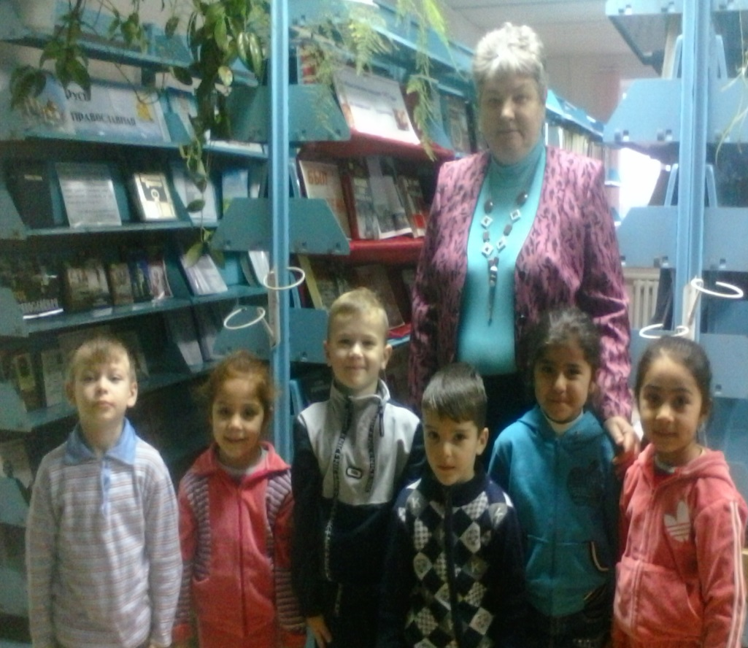
С этого начался наш проект…
Мы организовали экскурсию в сельскую библиотеку, где дети познакомились с разнообразной литературой, смогли полистать, рассмотреть книги. Уже во время экскурсии у некоторых детей возникли вопросы:
- Можно мы будем приносить в группу книги, которые читаем дома, чтобы их было много, как в библиотеке?
- А бывает день рождения у книг?
- А давайте сделаем свою книжку?

Slide 7
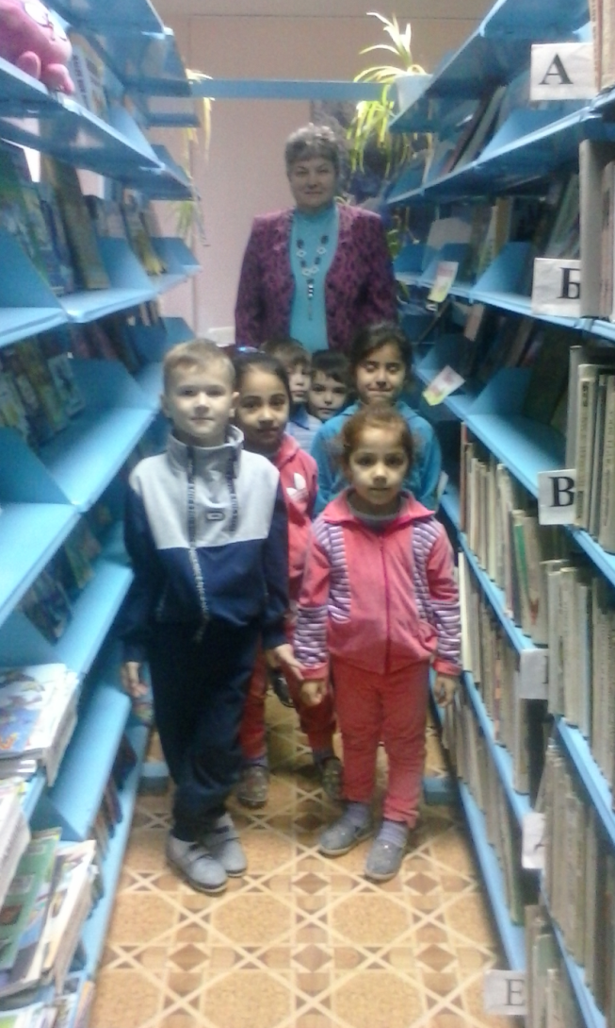
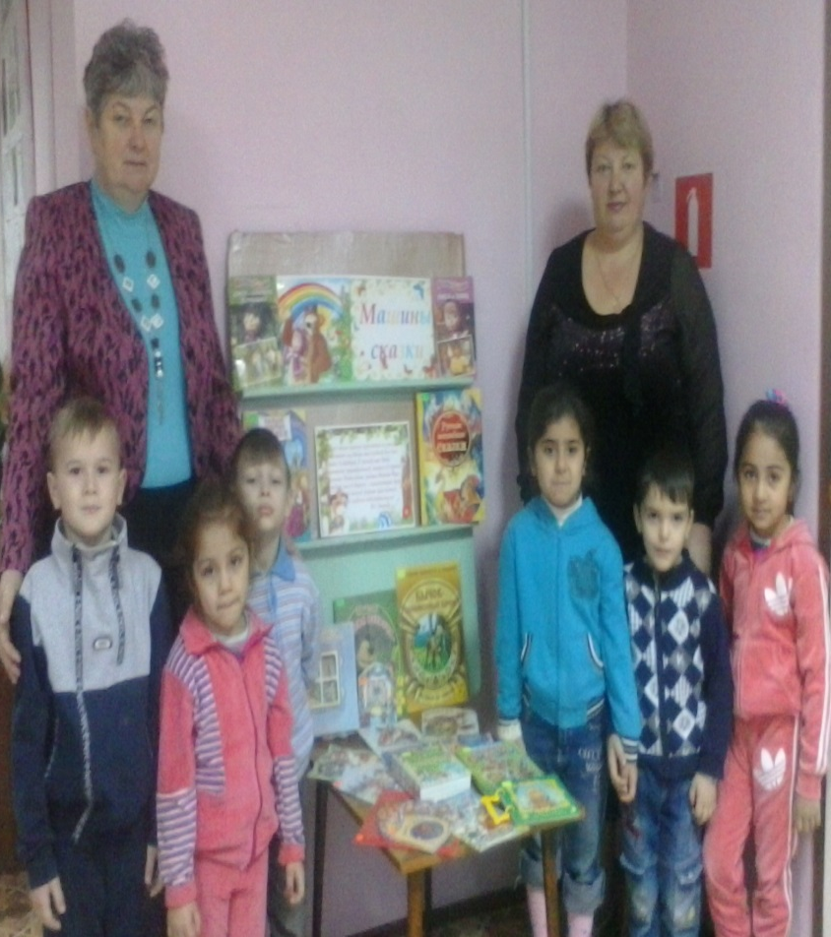
Знакомство с библиотекой

Slide 8
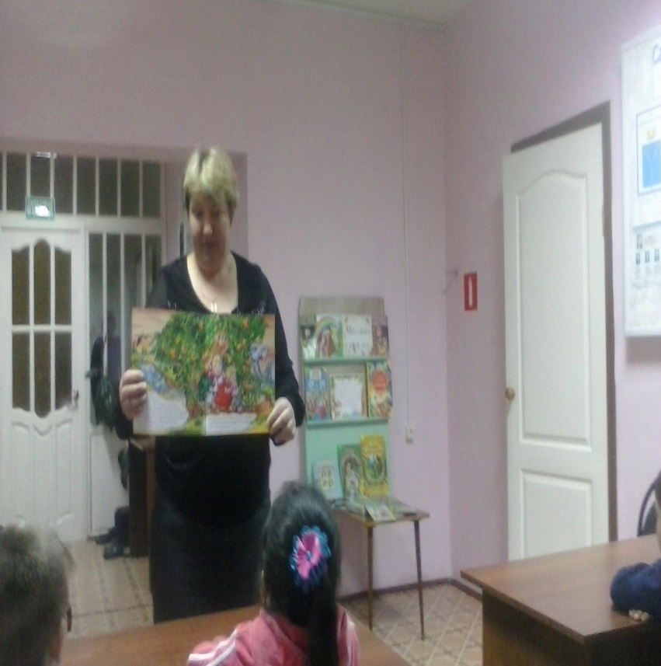
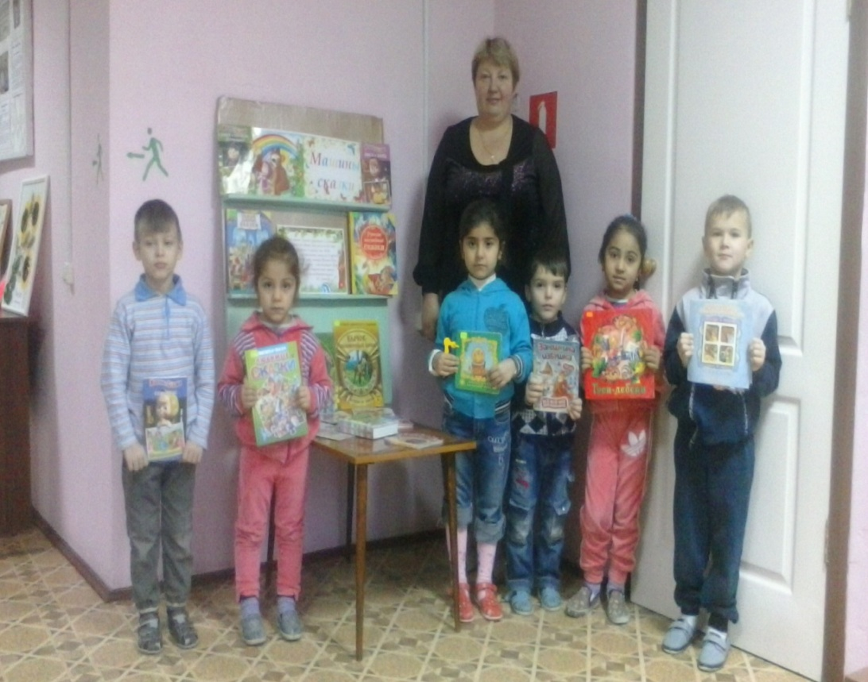
Библиотекарь Кашкина Татьяна Александровна

Slide 9
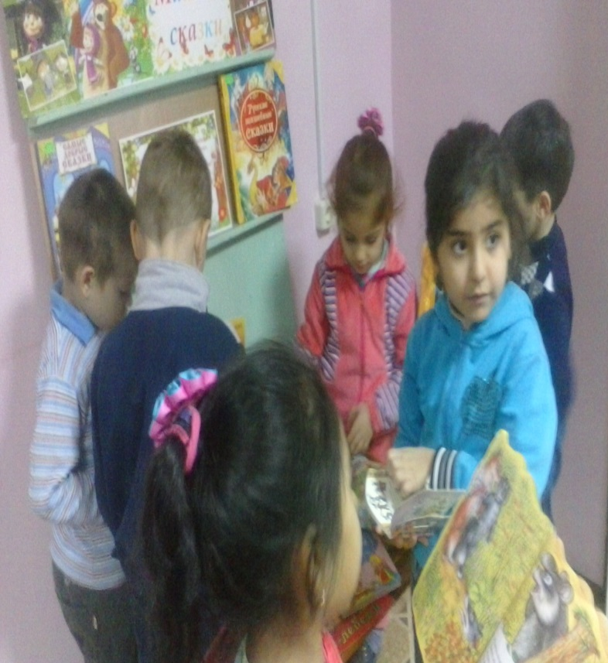
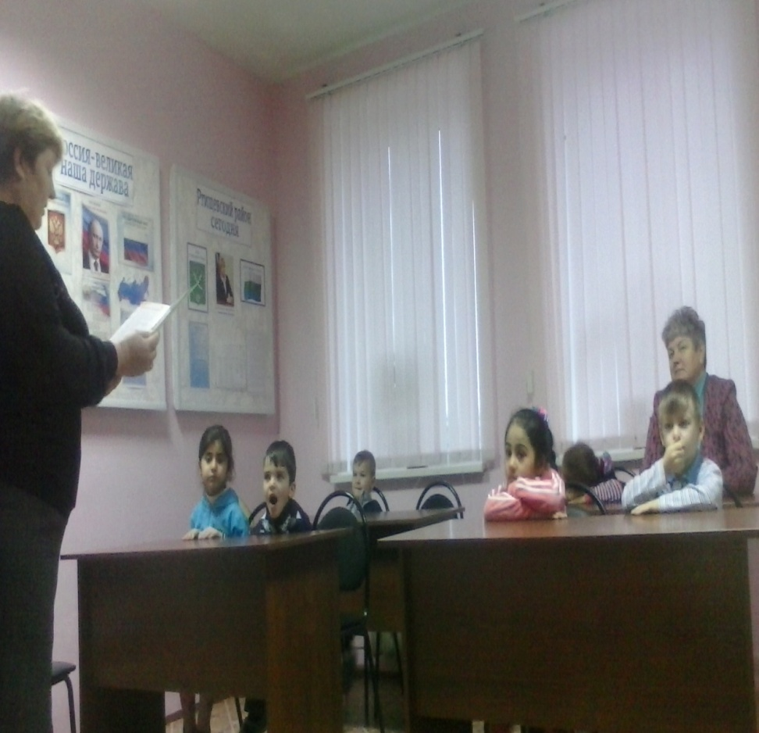
Выбор любимой сказки и чтение Татьяной Александровной

Slide 10
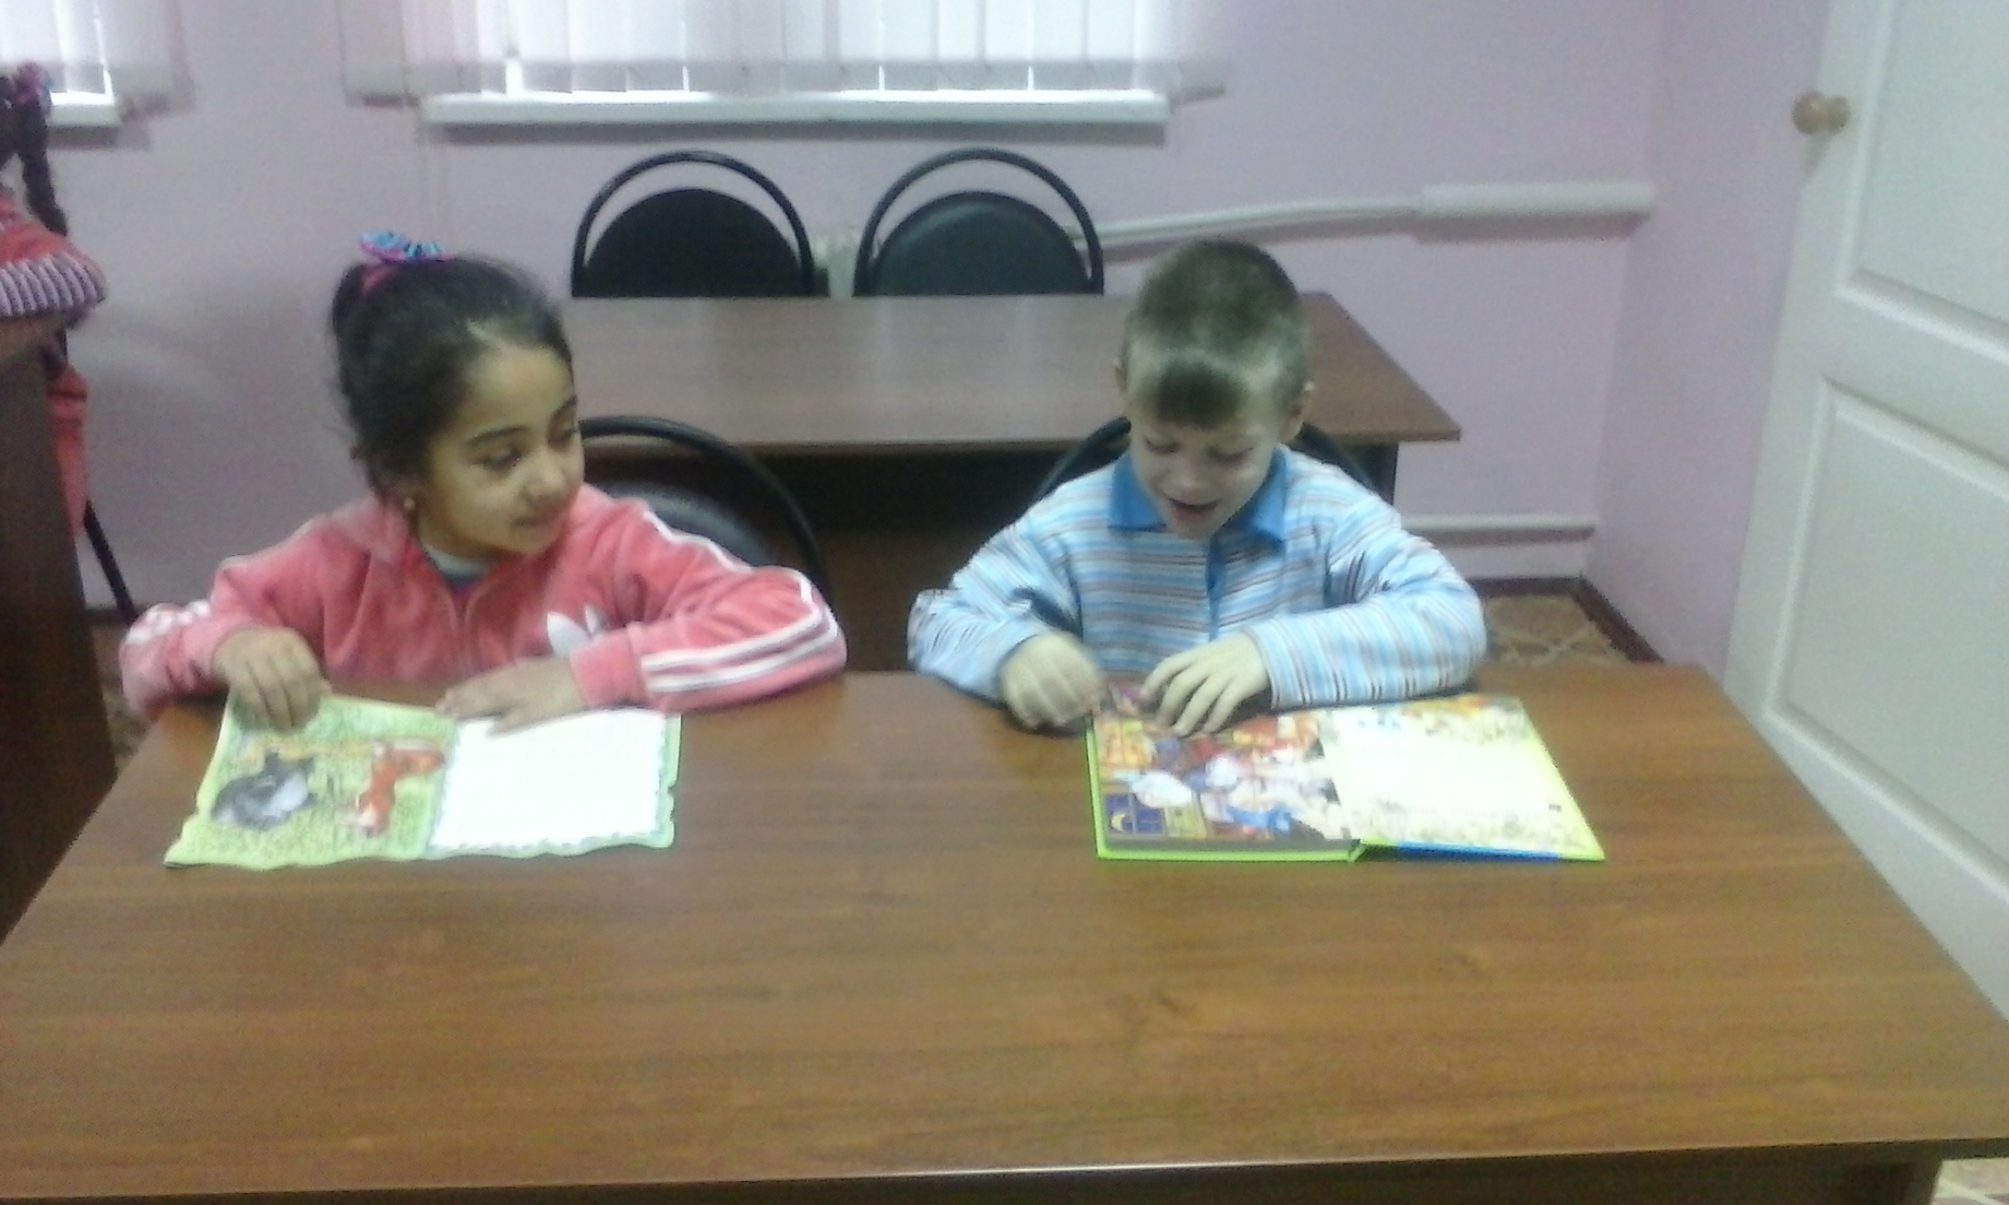
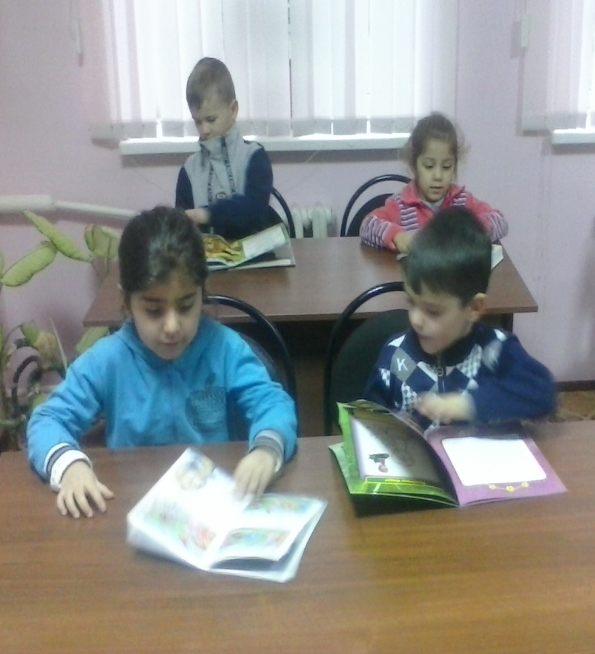
Рассматривание интересных книжек

Slide 11
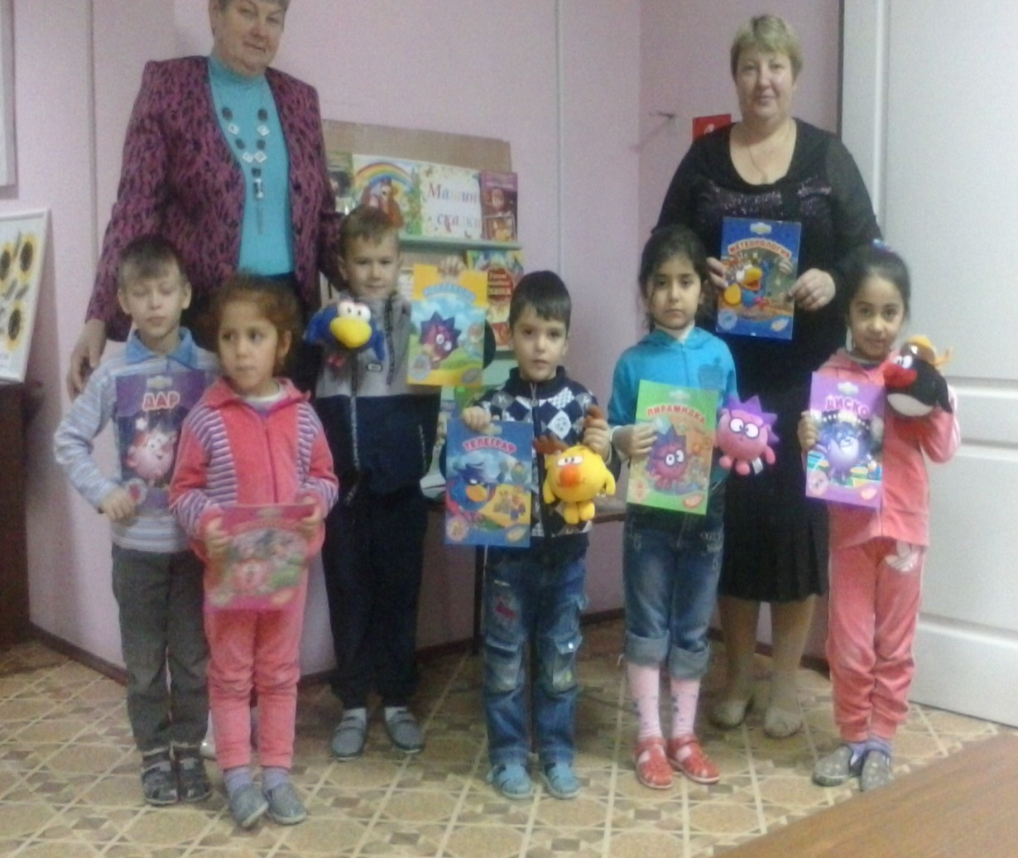
Игрушки из любимых мультфильмов

Slide 12
Основной этап работы над проектом
Оформление книжного уголка
Рассматривание иллюстраций к любимым сказкам
Пополнение групповой библиотеки новыми сказками
Подготовка к викторине «Назови героя», «Угадай сказку»
Изготовление масок
Изготовление пальчикового и теневого театра
Выставка рисунков по сказкам
Драматизация сказок
Консультация «Влияние сказки на речевое развитие ребенка»

Slide 13
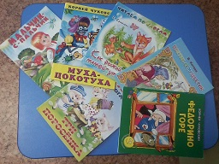
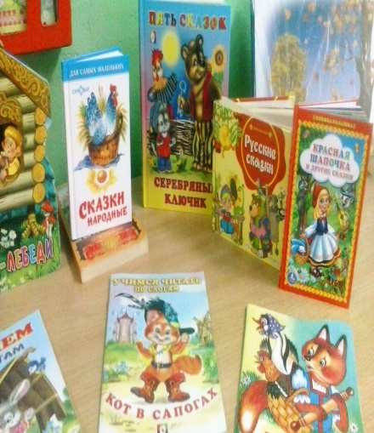
Пополнение групповой библиотеки новыми сказками

Slide 14
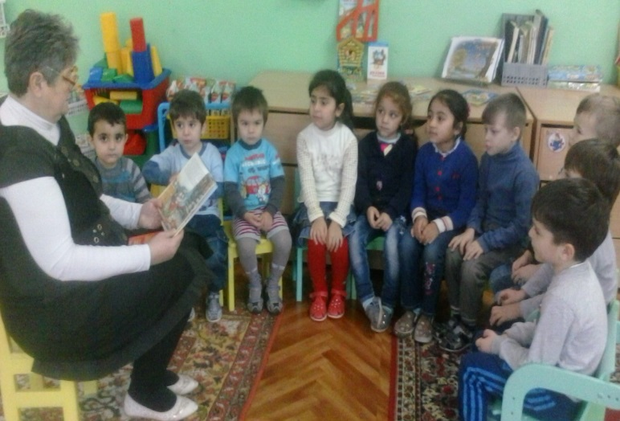
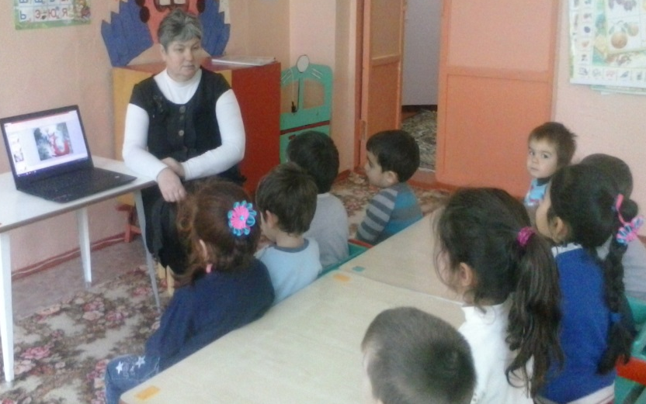
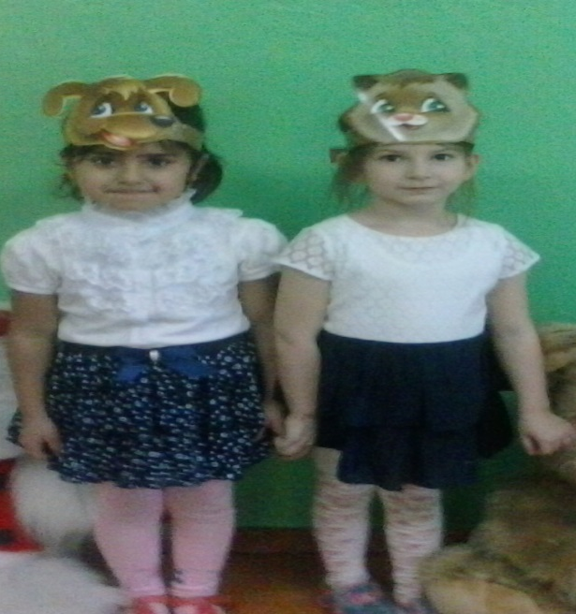
Чтение сказки « Красная шапочка»
Проведение викторины
«Назови героя»
Драматизация сказок

Slide 15
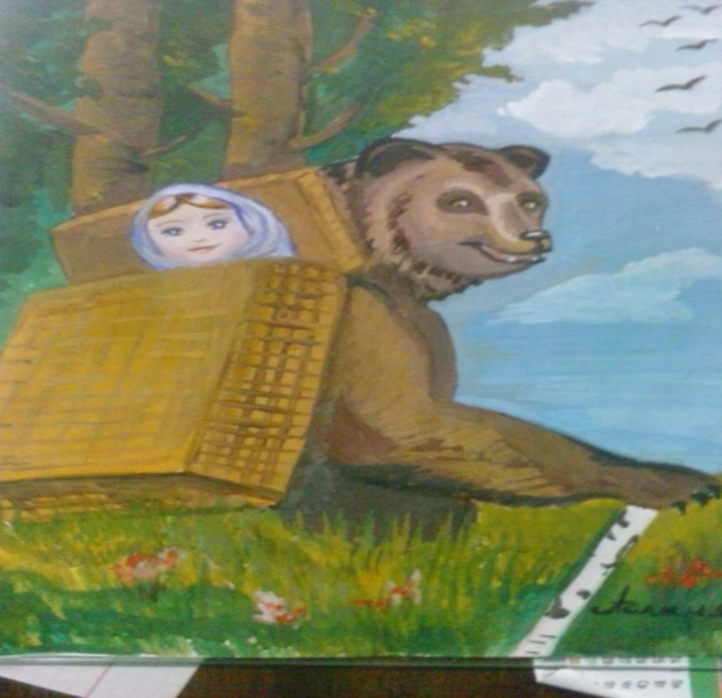
Выставка рисунков

Slide 16
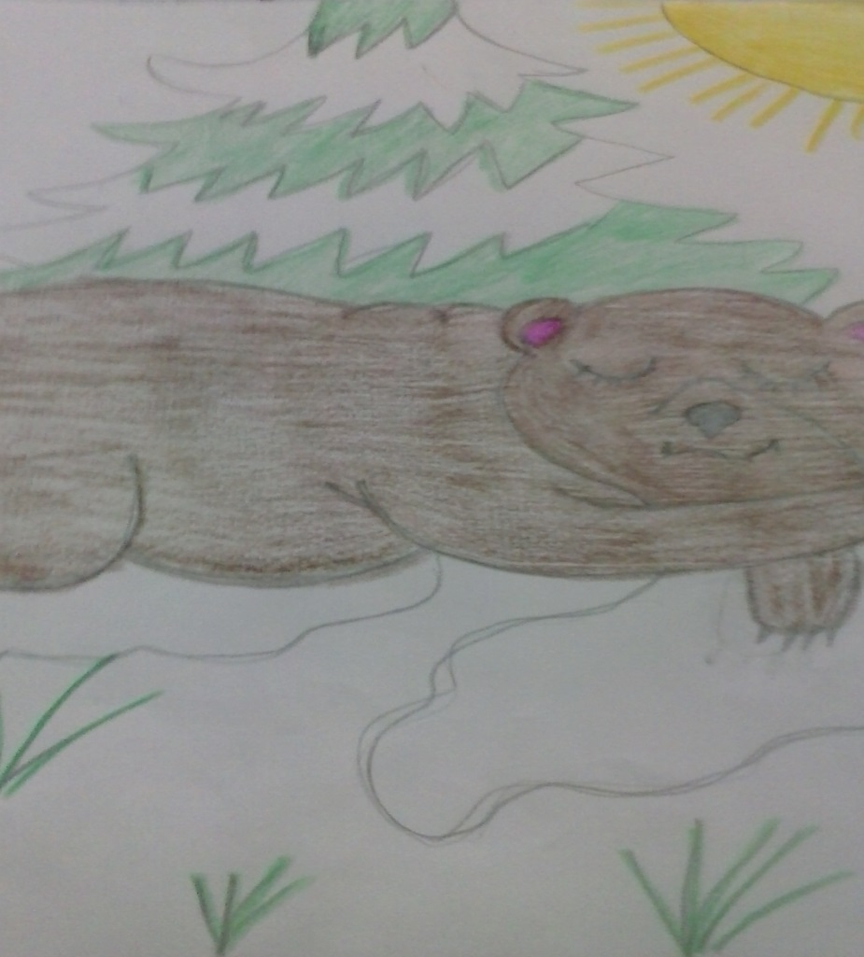
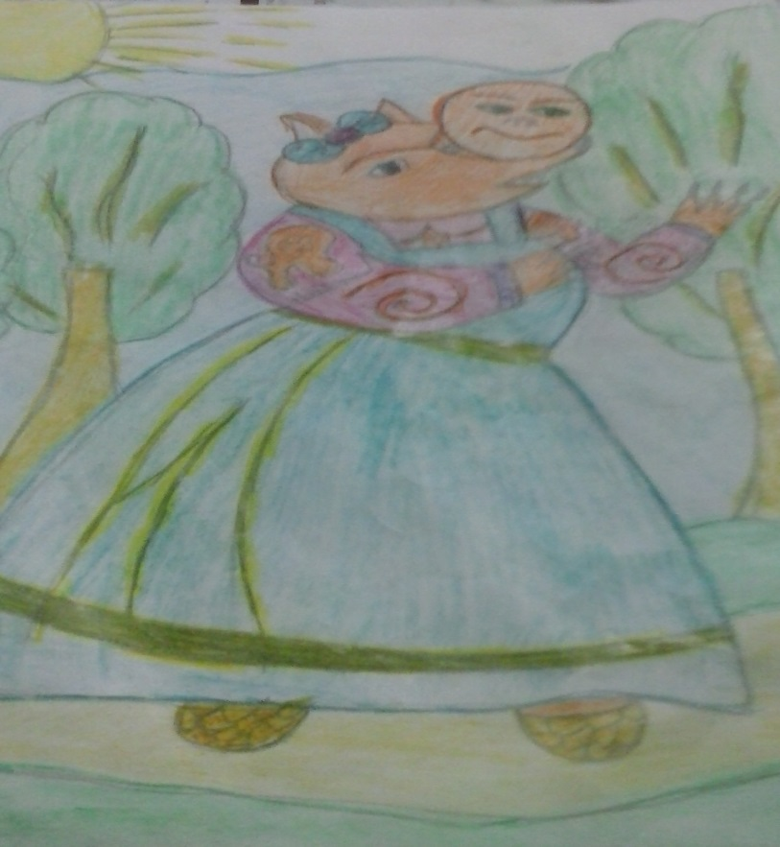
Рисунки Звездилина Вити и Звездилина Алёша

Slide 17
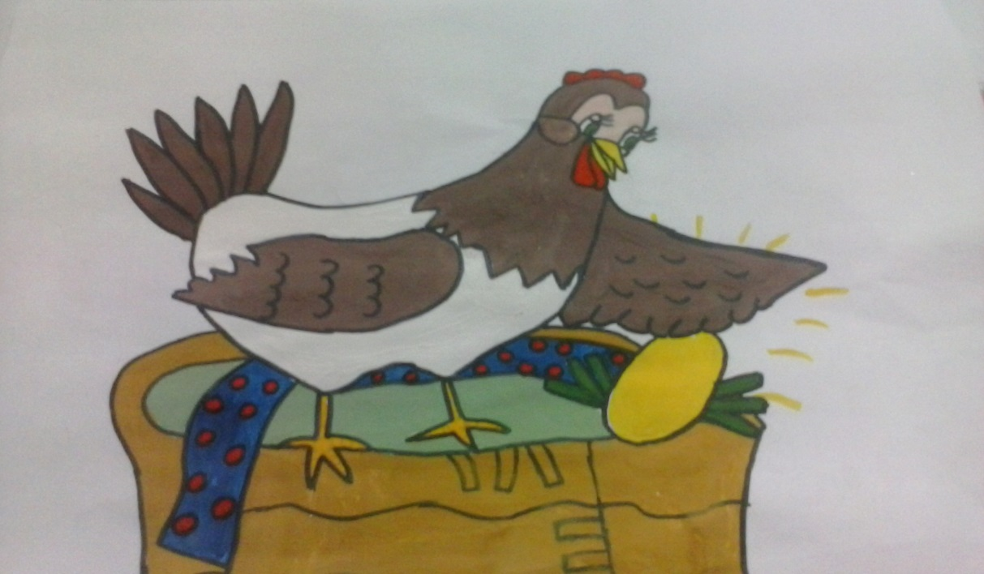
Бычкова Аня

Slide 18
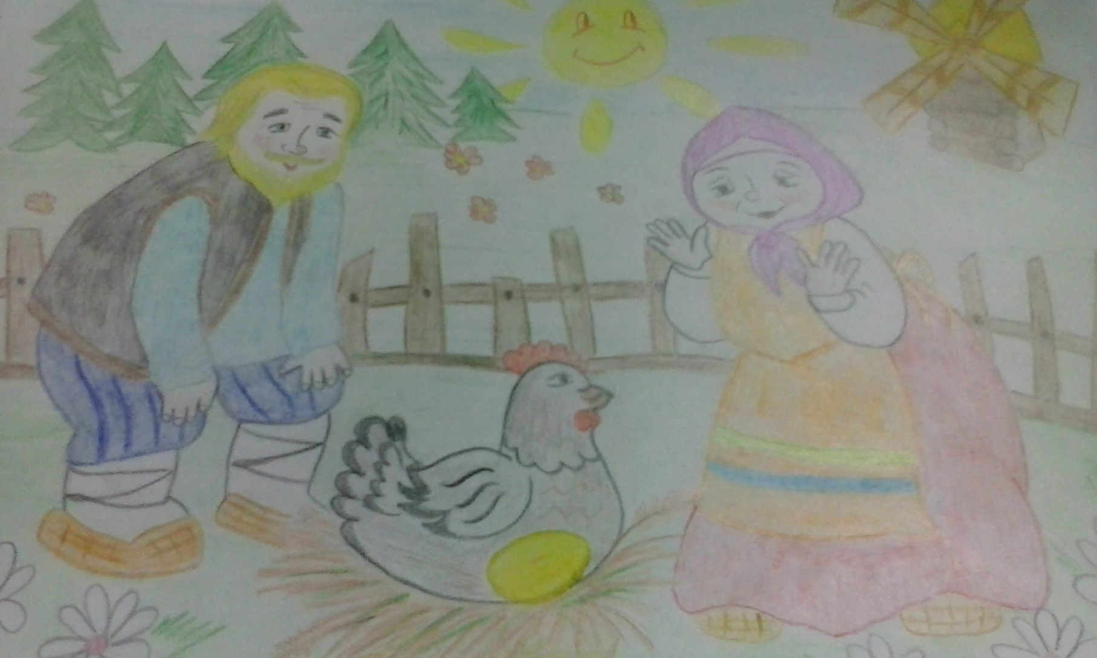
Мамедов Серёжа

Slide 19
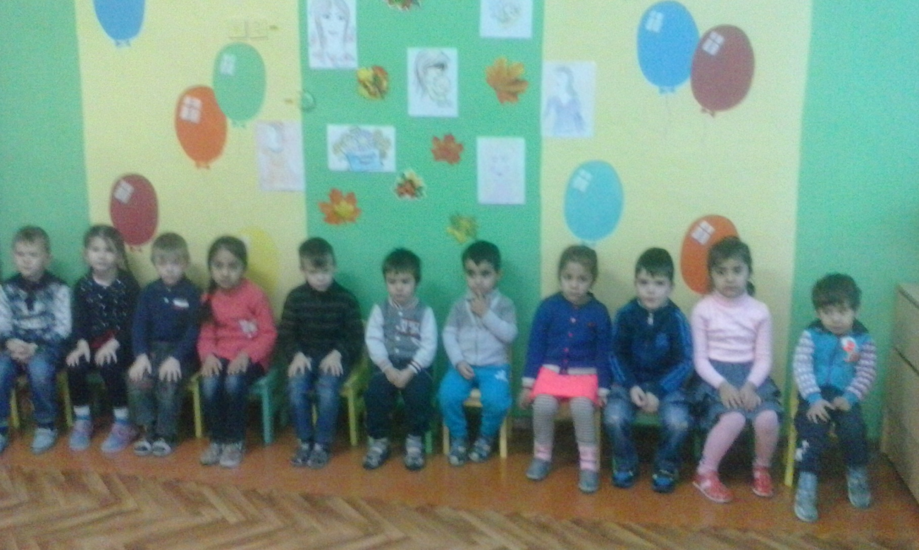
Прошёл конкурс стихов

Slide 20
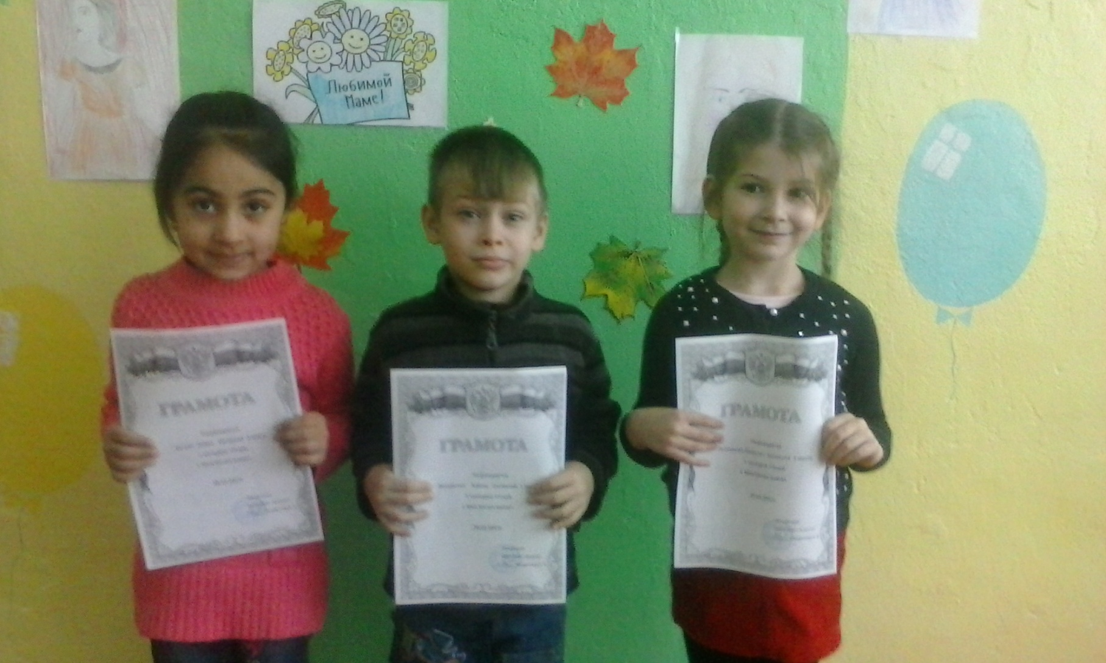
Наши старшие призёры

Slide 21
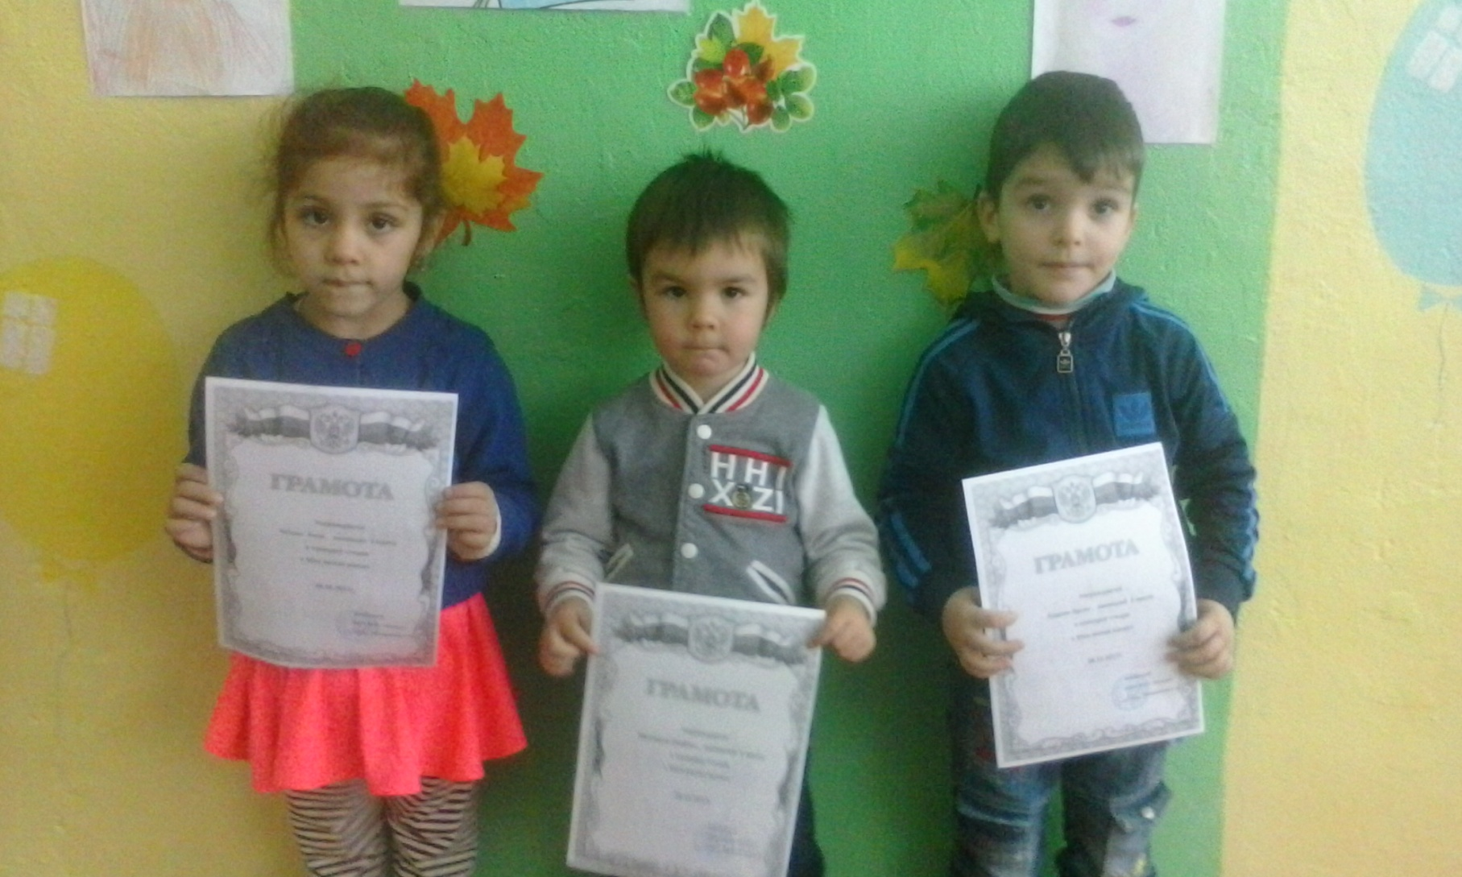
Наши младшие призёры

Slide 22
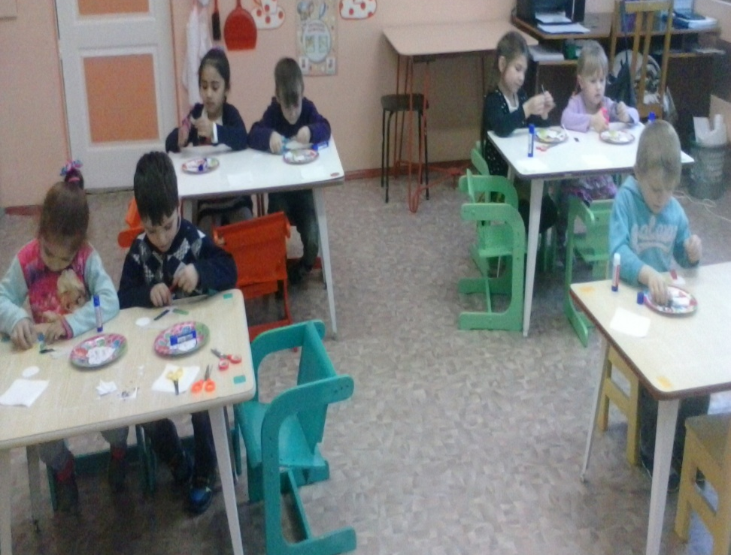
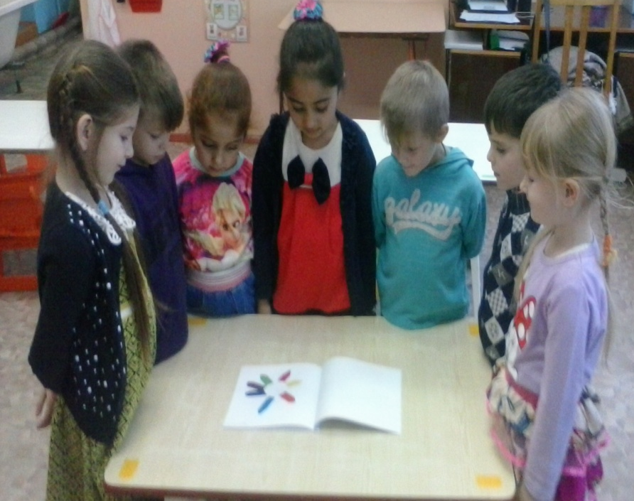
А вот так мы начали работать над созданием нашей книги на заключительном этапе

Slide 23
Используемые источники
Веракса Н. Е. , Веракса А. Н. Проектная деятельность дошкольников /Пособие для педагогов дошкольных учреждений. - М., 2010.
Гурьева Н. А. Игры-занятия с детьми 4-7 лет. - СПб., 2006.
Доронова Т. Н. Играем в театр. Театрализованная деятельность для детей 4-6 лет/ Пособие для воспитателей дошкольного образовательного учреждения. - М., 2005.
Интернет-ресурсы:
шаблоны для презентаций: - https://yandex.ru/images/search
Фотографии детей взяты из личного архива
и размещены с разрешения родителей

